Slide 1
문제 풀이
14501 퇴사
https://www.acmicpc.net/problem/14501

Slide 2
풀이
 | 1일 | 2일 | 3일 | 4일 | 5일 | 6일 | 7일
Ti | 3 | 5 | 1 | 1 | 2 | 4 | 2
Pi | 10 | 20 | 10 | 20 | 15 | 40 | 200
Di |  |  |  |  |  |  | 0
Di: i일 부터 상담을 시작하여 받을 수 있는 ‘최대’ 금액 정보
D[i] <- max(D[i+1], P[i] + D[i + T[i]]
단, i일 부터 상담을 시작했을 때 해당 상담이 퇴사일 전(N)에 끝나는 경우에만 금액을 받을 수 있다.
마지막 날 -> 첫째 날 순서로 Di를 구한다.
그러면 DP[0]에는 전체 상담금액 중 최대 금액이 저장된다.

Slide 3
풀이
 | 1일 | 2일 | 3일 | 4일 | 5일 | 6일 | 7일
Ti | 3 | 5 | 1 | 1 | 2 | 4 | 2
Pi | 10 | 20 | 10 | 20 | 15 | 40 | 200
Di |  |  |  |  |  | 0 | 0
Di: i일 부터 상담을 시작하여 받을 수 있는 ‘최대’ 금액 정보

Slide 4
풀이
 | 1일 | 2일 | 3일 | 4일 | 5일 | 6일 | 7일
Ti | 3 | 5 | 1 | 1 | 2 | 4 | 2
Pi | 10 | 20 | 10 | 20 | 15 | 40 | 200
Di |  |  |  |  | 15 | 0 | 0
Di: i일 부터 상담을 시작하여 받을 수 있는 ‘최대’ 금액 정보

Slide 5
풀이
 | 1일 | 2일 | 3일 | 4일 | 5일 | 6일 | 7일
Ti | 3 | 5 | 1 | 1 | 2 | 4 | 2
Pi | 10 | 20 | 10 | 20 | 15 | 40 | 200
Di |  |  |  | 35 | 15 | 0 | 0
Di: i일 부터 상담을 시작하여 받을 수 있는 ‘최대’ 금액 정보

Slide 6
풀이
 | 1일 | 2일 | 3일 | 4일 | 5일 | 6일 | 7일
Ti | 3 | 5 | 1 | 1 | 2 | 4 | 2
Pi | 10 | 20 | 10 | 20 | 15 | 40 | 200
Di |  |  | 45 | 35 | 15 | 0 | 0
Di: i일 부터 상담을 시작하여 받을 수 있는 ‘최대’ 금액 정보

Slide 7
풀이
 | 1일 | 2일 | 3일 | 4일 | 5일 | 6일 | 7일
Ti | 3 | 5 | 1 | 1 | 2 | 4 | 2
Pi | 10 | 20 | 10 | 20 | 15 | 40 | 200
Di |  | 45 | 45 | 35 | 15 | 0 | 0
Di: i일 부터 상담을 시작하여 받을 수 있는 ‘최대’ 금액 정보
위의 정의에 의해서 D[2] 에 들어갈 값은 20이 아니라 45이다.

Slide 8
풀이
 | 1일 | 2일 | 3일 | 4일 | 5일 | 6일 | 7일
Ti | 3 | 5 | 1 | 1 | 2 | 4 | 2
Pi | 10 | 20 | 10 | 20 | 15 | 40 | 200
Di | 45 | 45 | 45 | 35 | 15 | 0 | 0
Di: i일 부터 상담을 시작하여 받을 수 있는 ‘최대’ 금액 정보
위의 정의에 의해서 D[1]에 들어갈 값은 45 이다.

Slide 9
pseudocode
input N
init T[N], P[N]
init DP[N+1]
DP[N] <- 0
for day: 0 to N-1
input time data to T[day]
input price data to P[day]
for day: N-1 to 0
nextDay <- day + T[day] // 해당 day에 상담을 시작했을 때, 다음 상담이 시작되는 날
if nextDay > N
DP[day] <- DP[day+1]
else
DP[day] <- max(DP[day+1], DP[nextDay] + P[day])
print(DP[0])

Slide 10
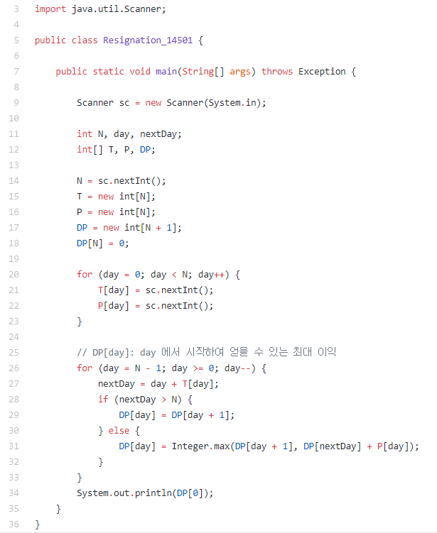
code

Slide 11
Time Complexity
for문 안 코드가 N번 수행되므로
O(N)
Space Complexity
입력 N에 대하여 1차원 배열 사용
O(N)

